Slide 1
Использование имплантируемых интерфейсов для реабилитации пациентов после ампутации кисти
ФГБУ ВО «Московский государственный медико-стоматологический университет имени А.И. Евдокимова»
Научный руководитель Член-корреспондент РАН, профессор, доктор медицинских наук Ярыгин Н.В.
Научной консультант доктор технических наук, профессор, Ковшов Е.Е.
Работу подготовил студент 4-го курса Лечебного факультета Давидян Георгий Аркадьевич

Slide 2
Актуальность
Постоянный уровень ампутаций
Активное использование гаджетов
Необходимость в улучшении бионических протезов
Notes:
Актуальность темы обусловлена во-первых постоянным уровнем ампутаций
Во-вторых гаджеты и эл устройства все больше проникают в нашу повседневную и профессиональную жизнь
В- третьих , существующие бионические протезы не отвечают требованиям современного человека, они сложно интегрируемы

Slide 3
Актуальность
2 660 000 шт.
Объем импорта протезов в России в 2020 г.
429 000 шт.
Объем производства протезов в России в 2020 г.
По данным компании BusinesStat
https://marketing.rbc.ru/research/46910/
Notes:
Так же об актуальности темы говорит объем рынка протезов

Slide 4
Цель
Повышение функциональности протезирования
Большее количество управляющих сигналов
Интуитивное управление
Notes:
Главная цель нашего исследования – Повышение функциональности протезирования.
Под этим мы понимаем максимальное количество управляющих сигналов,
И интуитивное управление устройством протезом или другим гаджетом.

Slide 5
Задачи исследования
Выявить потребности пациента
Проанализировать методы увеличения управляющих сигналов
Выявить основные недостатки современных протезов
Разработать прототип интерфейса «человек-устройство»
Notes:
Задачами исследования были следующие Понять потребности пациента
для чего он использует протез и напротив, когда протез мешает
Так же необходимо было исследовать уже существующие методы повышения функциональности
Понять основные недостатки современного бионического протеза
И наконец разработать прототип интерфейса.

Slide 6
Материалы и методы исследования
Анализ публикаций
Интервьюирование пациентов
Анализ существующих решений
Опытно-экспериментальный метод
Notes:
Анализ публикаций по теме
Интервьюирование пациентов
Анализ современных протезов
Опытно-экспериментальный метод

Slide 7
Полученные результаты

Slide 8
Потребности пациента
Интуитивность управления
Простота установки
Стабильность работы в различных условиях
Notes:
Мы пообщались с пациентами, которые используют протез, которые не используют протез, познакомились с отзывами о протезировании в сети. Выяснили следующие потребности пациента
Интуитивность управления – движение остаточных мышц должны быть, привычны, просты и понятны
Простота установки - пациентов отпугивает оперативное вмешательство, а объемное оперативное вмешательство отпугивает вдвойне
Стабильность работы при активных движениях – Большинство пациентов использующих биоэлектрические протезы – молодые и активные люди и для них важно, чтобы протез не подводил при активных движениях.

Slide 9
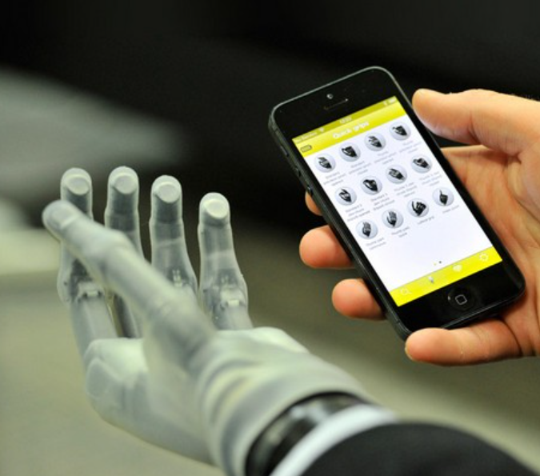
Устройство современного протеза
2 поверхностных датчика
Смена формы схвата путем переключения
2 ЭМГ датчика
Notes:
У современного бионического протеза 2 накожных датчика. Они располагаются над мышцей сгибающей и разгибающей запястье. Это ограничивает пациента одним вектором движений. Чтобы изменить хват или для того, чтобы при фиксированном хвате ротировать кисть. Пациенту необходимо переключить режим протеза. С помощью кнопки на протезе или приложения.
Две эти особенности делают протез просто девайсом для пациента. Некоторые действия пациенту проще сделать без протеза вовсе.

Slide 10
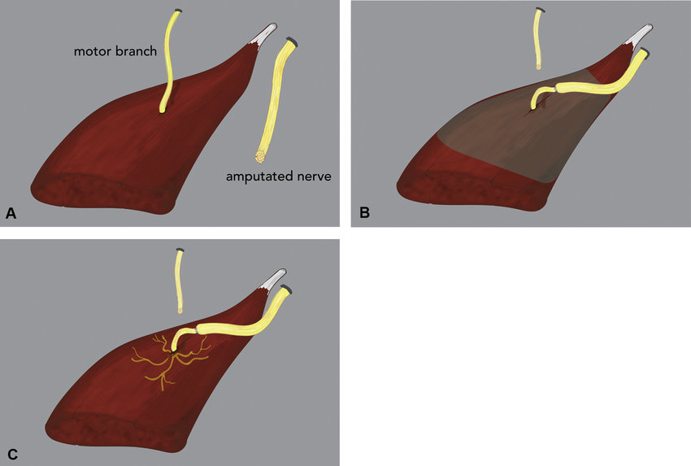
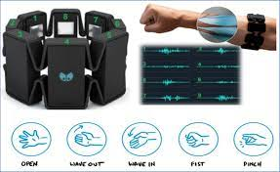
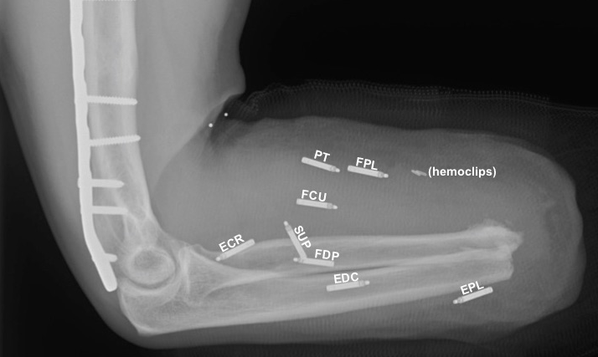
Методы увеличения управляющих сигналов
Целевая мышечная реиннервация (TMR)
Использование ИИ
Имплантация датчиков
Notes:
Итак, какие есть способы решения данных недостатков современных протезов. В настоящее время проводятся исследования в 3 х основных направлениях
Первое. Целевая мышечная реиннервация –операция по реиннервации грудной мышцы при ампутации на уровне верхней трети плеча, после которой появляются миографические зоны для управления искусственными локтем и кистью
Второе направление. Использование ИИ для интерпритации сигнала с глубоких мышц предплечья и угадывания жестов
И третье это Имплантация датчиков для считывания сигнала с каждой отдельной мышцы

Slide 11
Манипулятор на основе наружных датчиков и ИИ
В покое только 60% угадывание жеста
Корректная работа только в покое
Смещение датчиков при активных движениях

Slide 12
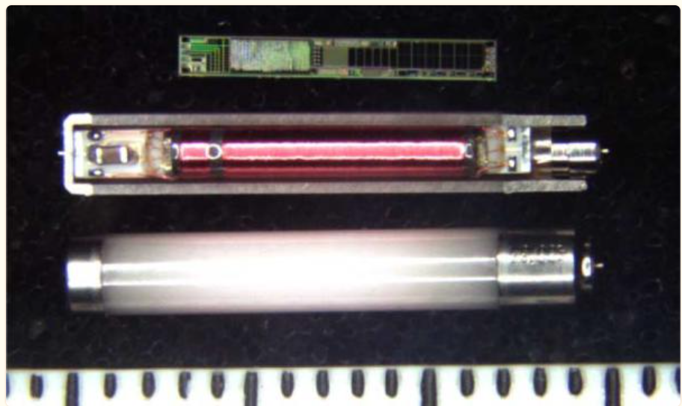
Имплантируемые датчики
Weir, R. F., Troyk, P. R., DeMichele, G. A., Kerns, D. A., Schorsch, J. F., & Maas, H. (2009). Implantable myoelectric sensors (IMESs) for intramuscular electromyogram recording. IEEE transactions on bio-medical engineering, 56(1), 159–171. https://doi.org/10.1109/TBME.2008.2005942

Slide 13
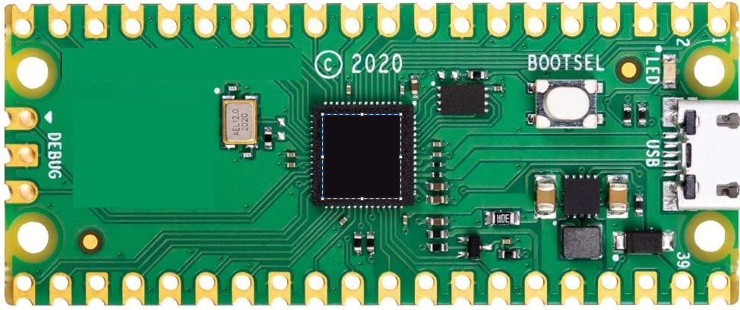
Имплантируемый интерфейс
Это новый способ управления электронными и электромеханическими устройствами

Slide 14
Схема устройства
Шина передачи данных

Slide 15
Этапы разработки
Разработка наружного прототипа
Разработка ПО для управления курсором посредством наружной ЭМГ
Разработка Имплантируемых датчиков и корпуса
Имплантация интерфейса животному
Разработка ПО для визуализации биопотенциалов мышц животного
Датчики и корпус интерфейса не должны вызывать реакции тканей
Сентябрь 2022
Май 2023
Январь 2023

Slide 16
Выводы
Имплантируемые интерфейсы являются перспективным направлением исследований в области реабилитации пациентов и расширении спектра управляемых устройств.

Slide 17
Спасибо за внимание!
Контакты
Тел: 8(985)2837757
E-mail: G9852@yandex.ru

